Slide 1
ESCUELA NORMAL DE EDUCACIÓN PREESCOLAR.
Licenciatura en Educación Preescolar.
Ciclo escolar 2017-2018
Materia: Exploración del medio natural en el preescolar
Docente titular: Ramón de Jesús Reséndiz Sánchez
Trabajo elaborado por:
Diana Sofía Gutierrez Zapata #12
Unidad 2: Como enseñar ciencia en el preescolar.

Slide 2
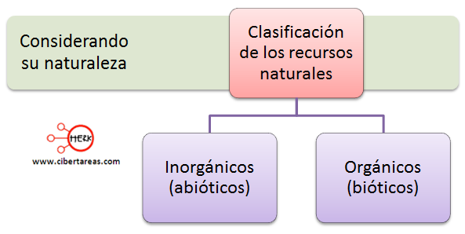
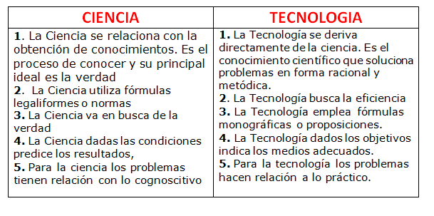
Como enseñar ciencia en el preescolar
La inducción se refiere al movimiento del pensamiento que va de los hechos particulares a afirmaciones de carácter general. Esto implica pasar de los resultados obtenidos de observaciones o experimentos
La deducción es el método que permite pasar de afirmaciones de carácter general a hechos particulares.
Objetos de estudio, herramientas y método de las ciencias naturales. Ciencias naturales: También se le conoce como ciencias empíricas. Basada en el
estudio de la física de la biología y de la química.
Ciencia escolar: enseñar a los niños a pensar críticamente.
Naturaleza de la ciencia y ciencia escolar
La naturaleza de la explicación: ¿deducir, inducir?
Los artefactos son manifestación de la tecnología, se refieren a herramientas, aparatos, dispositivos, instrumentos y máquinas, entre otros, los cuales sirven para una gran variedad de funciones. Se trata de productos industriales de naturaleza material que son percibidos como bienes materiales por la sociedad
Fabricación de artefactos, una manifestación de la tecnología
Recursos naturales: clasificación y funciones
Es decir, la ciencia se encarga de estudiar las cuestiones a nivel práctica en utensilios. teórico: su finalidad es formular leyes, principios y teoremas. En cambio, la tecnología sería su aplicación
Ciencia y tecnología : características y diferencias

